Slide 1
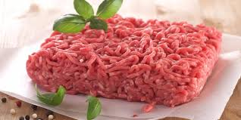
Mięsna masa mielona
Dobór surowca, składniki dodatkowe i zasady sporządzania

Slide 2
Potrawy z mięsa mielonego należą do potraw tanich i popularnych, bardzo urozmaicających jadłospis.
Do przyrządzania tych potraw nie trzeba wysokiej jakości surowca.
Można wykorzystać różnego rodzaju i jakości okrawki mięsa powstałe podczas trybowania i porcjowania półproduktów.

Slide 3
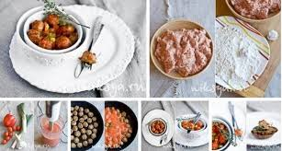
Składniki masy mielonej dzielimy na 4 grupy:
Podstawowe – mięso chude i tłuste
Spulchniające – moczone czerstwe pieczywo, gotowane kasze, ziemniaki, warzywa
Wiążące- sklejające – jaja, mąka ziemniaczana, kasza manna
Smakowe- sól, pieprz, zioła, zielenina

Slide 4
Masa mielona mięsna sporządzona z samego chudego mięsa jest zbyt twarda i sucha.
Z tłustego mocno się wytapia podczas obróbki cieplnej powodując duże ubytki .
Mięso przed zmieleniem powinno być dobrze schłodzone. Wielokrotne mielenie powoduje ogrzewanie się masy mięsnej i częściową denaturację najdelikatniejszych białek mięsa.

Slide 5
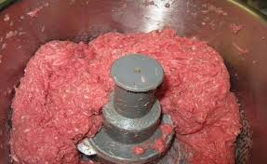
Tablerowanie –( macerowanie) - to mieszanie wszystkich składników masy mielonej .
Masa staje się spoista, a dzięki wtłoczonemu powietrzu, wyroby są pulchne.
Cel tablerowania mięsa - dokładne połączenie wszystkich składników masy mielonej .
Charakterystyka składników masy mielonej - tabelka – kolejny slajd

Slide 6
Składniki | Charakterystyka | Znaczenie | Ilość
Podstawowe | - Mięso: różnych gatunków zwierząt, gorszej jakości poprzerastane tkanką łączną, okrawki Wskazane jest łączenie mięsa (np. wołowego) z tłustym np. wieprzowym W potrawach dietetycznych tłuszcz zastępuje się masłem utartym żółtkami |  | 2:1 (chude: tłuste)
Spulchniające | Pieczywo pszenne czerstwe, namoczone w mleku, wywrze, wodzie Ugotowane ciepłe: ziemniaki , kasze, warzywa strączkowe, grzyby Częściowo dodawana jest | -źródło wody niezbędnej do pęcznienia kolagenu, - źródło dodatkowych cech smakowych, - oddzielenie cząsteczek mięsa w masie i uniemożliwienie zbijania się ich na skutek ścinania się białka | 20% masy mięsnej
Sklejające (wiążące) | - Jaja, mąka, ziemniaczana, kasza manna | - Wiążą poszczególne | 1 duże (75g)lub 10-20g mąki lub kaszy manny na 1000g mięsa
Smakowe | - Sól, pieprz, zioła,(majeranek, lubczyk, mięta, zeszklona cebula, czosnek, wiórki chrzanu) zielenina | Smak i aromat potrawy,

Slide 7
Schemat produkcji mięsnej masy mielonej
Mięso – mielenie 1-2 krotne
Bułka czerstwa- moczenie w mleku, odciśnięcie i mielenie z mięsem
Cebula – krojenie i zeszklenie
Jaja – dezynfekcja i wybijanie
Dodatki smakowe - sól, pieprz, czosnek, zioła
Połącz3nie wszystkich składników i wyrabianie masy
Formowanie
Wykańczanie
Obróbka cieplna – np. smażenie, pieczenie, duszenie

Slide 8
Asortyment potraw z mięsnej masy mielonej:
Gotowanych – pulpety(okrągłe)
2) Duszonych – klopsiki (owalne), zrazy(wałek)
3) Smażonych – kotlet mielony (owalny), kotlet pożarski (owalny), sznycel ministerski ( prostokątny)
4) Pieczonych – klops (wałek) , pieczeń rzymska ( kształt rolady)

Slide 9
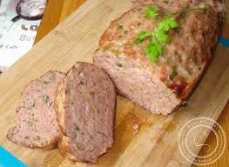
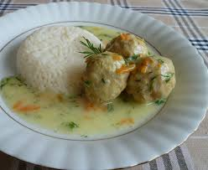
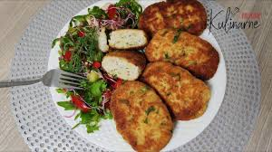
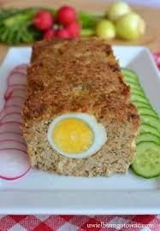
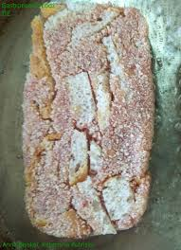

Slide 10
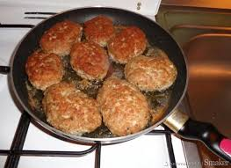
Smażenie wyrobów z masy mielonej nie różni się od smażenia wyrobów w mięsa bitego typu schabowy. Najpierw szybko rumienimy, a później dosmażamy na wolnym ogniu.

Slide 11
Dziękuję za uwagę.

